Slide 1
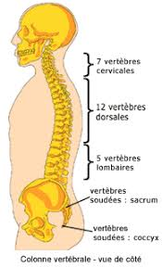
Anatomie de la colonne vertébrale (Rachis)
2025 - Pr Patrick MERTENS
Laboratoire d’Anatomie Lyon-est Université LYON 1

Slide 2
Anatomie de la colonne vertébrale (Rachis)
Plan
Généralités – Mise en place
Constitution d’une vertèbre et des éléments de liaisons
Segment cervical
Segment thoracique
Segment lombaire
Sacrum
Coccyx
Contenu
Anatomie fonctionnelle

Slide 3
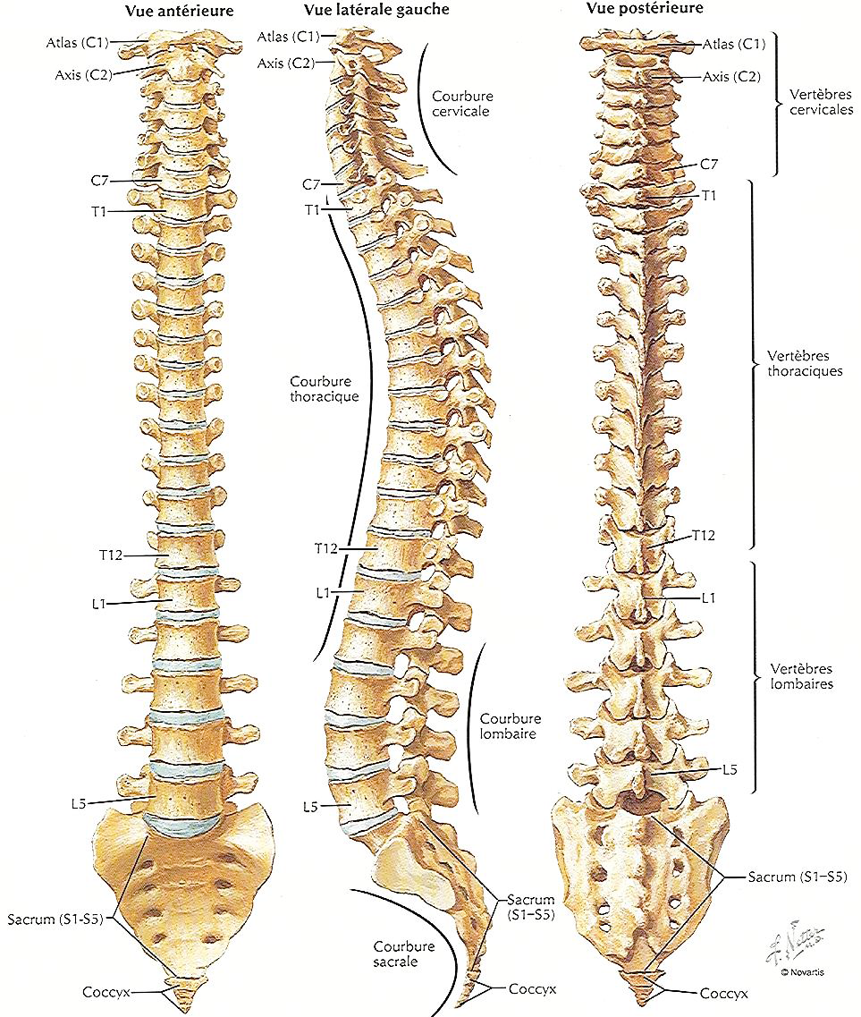
1- Rachis - Généralités
Axe du tronc entre le crâne et le bassin
Composé de 32 à 35 vertèbres
60 à 80 cm de long (// Taille)
24 vertèbres mobiles séparées par
des disques intervertébraux (cartilages)
5 niveaux :
- segment cervical (7 vert.)
- segment thoracique (12 vert.)
- segment lombaire (5 vert.)
- segment sacré (sacrum = 5 vert. soudées)
- segment coccygien
(coccyx = 3 à 6 vertèbres soudées)

Slide 4
1- Rachis - Généralités
Courbures physiologiques dans le plan sagittal :
Lordose : concavité dorsale
Cyphose : concavité ventrale
Lordose cervicale = 20° à 40°
Cyphose thoracique = 20° à 40°
Lordose lombaire = 30° à 50°
Cyphose sacro-coccygienne variable
En vue de face, pas de courbure
cervicale
Dorsale
lombaire
Sacro-coccygienne

Slide 5
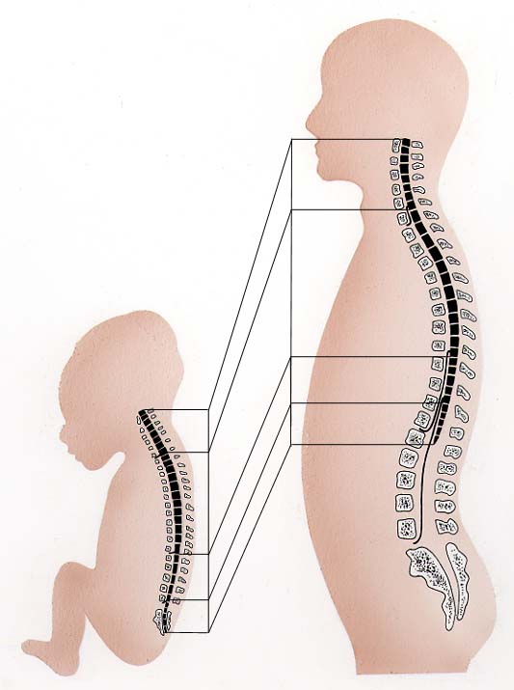
Acquisition des courbures
- Fœtus, nouveau-né : courbure unique en cyphose
- Redressement de la tête : création de la lordose cervicale
- Station verticale : création de la lordose lombaire

Slide 6
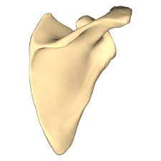
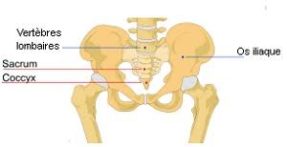
Repères à l’examen clinique Reliefs palpables à la face dorsale
Processus épineux :
C7 le + saillant
T3 en regard épine scapula
T7 à l’angle inférieur de la scapula
L4 au niveau des crêtes iliaques :

Slide 7
1- Généralités Rôles de la colonne vertébrale
Soutenir le poids du corps
⬅ Résistance ↑ par les courbures
Permettre des mouvements du corps
⬅ Structure articulée (ligaments, muscles, articulations)
Protéger la moelle spinale, les racines nerveuses et les nerfs spinaux
Participe à la cage thoracique
⬅ Structure solide de fixation postérieure des côtes
Hématopoïese par l’os spongieux abondant dans les corps vertébraux

Slide 8
1- Généralités
Toute pathologie du rachis expose son contenu neurologique entouré de méninges :
- Moelle spinale (compression médullaire - SNC)
- Racines et nerfs spinaux (compression nerveuses - SNP)
Pathologies :
- Dégénérative (arthrose)
- Traumatique
- Tumorale bénigne – maligne
- Malformative
- Déformative (scoliose)
- Infection (spondylo-discite)
- Inflammatoire (rhumatismale : spondylarthrite)

Slide 9
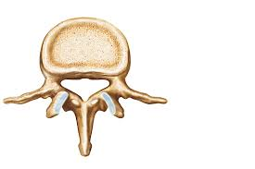
2- Constitution d’une vertèbre
Segment antérieur : Corps vertébral
Os court : os spongieux entouré d’os compact
Arc postérieur
A partir de 2 points d’ossification
(si pas de fusion ➔ malformations :
- au niveau de l’isthme : spondylolyse
- postérieure : spina bifida)
Ils entourent le foramen vertébral
Vue supérieure
Corps
Foramen
Arc
La forme de ces différents éléments peuvent varier
d’un étage rachidien à l’autre

Slide 10
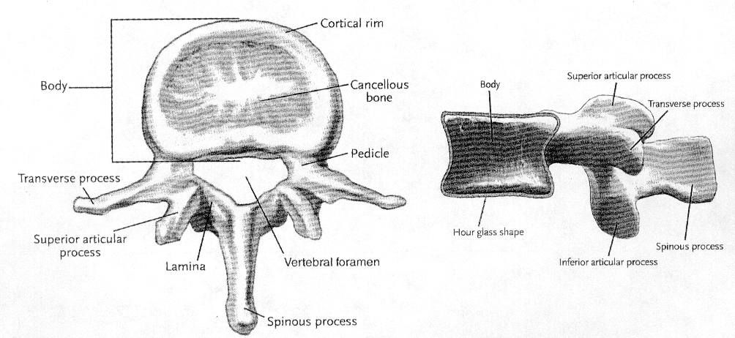
2- Constitution d’une vertèbre
AV
Vue supérieure
AV
Vue latérale
Processus
articulaire
supérieure
Corps
vertébral
Processus
transverse
Corps
vertébral
Pédicule
Processus
transverse
Isthme
Processus
articulaire
supérieure
Processus
épineux
Lame
Foramen vertébral
(canal vertébral)
Processus
articulaire
inférieure
Processus épineux

Slide 11
Corps vertébral
Parallépipède
Face sup et inf ( = plateaux)
Face post = mur postérieur légèrement concave
Augmente de dimensions de haut en bas du rachis
(de cervical en lombaire)

Slide 12
Arc postérieur
Processus
articulaire
supérieure
Corps
vertébral
Processus
transverse
Corps
vertébral
Processus
transverse
Pédicule
Processus
articulaire
supérieure
Processus
épineux
Lame
Foramen vertébral
(canal vertébral)
Processus
articulaire
inférieure
Processus épineux
2 pédicules insérés sur la face post du corps
2 processus transverses en direction latérale
2 Massifs articulaires avec des processus articulaires supérieurs et inférieurs
2 lames qui se rejoignent en arrière
1 processus épineux en direction postérieure
Jonction = Isthme

Slide 13
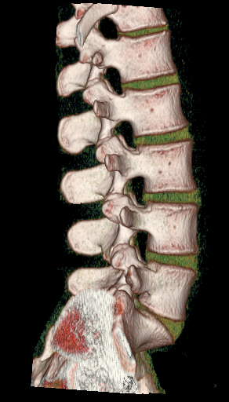
Articulations intervertébrales
Intercorporéales par l’intermédiaires des disques intervertébraux
(articulations cartilagineuses)
Inter processus articulaires (Dt et G) (articulations synoviales)
= Trépied (3 colonnes articulaires de stabilité)
Si atteinte d’une de ces colonnes risques d’instabilité rachidienne
1
Trépied :
2
3

Slide 14
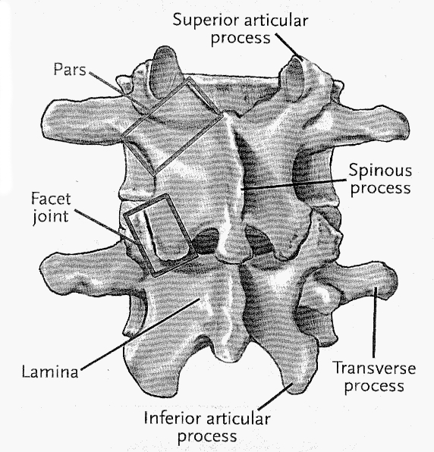
Articulations postérieures = 2 colonnes postérieures
Processus
articulaire
supérieure
Facette
Articulaire
(recouverte de cartilage hyalin)
Articulations synoviales (capsule + synoviale)
entre les facettes articulaires situées aux extrémités des processus articulaires sup et inf
Processus
épineux
Articulation
Lame
Processus
transverse
Processus
articulaire
inférieure
Vue postérieure

Slide 15
2- Les éléments de liaison entre les vertèbres
Disque intervertébral
Ligaments
Muscles

Slide 16
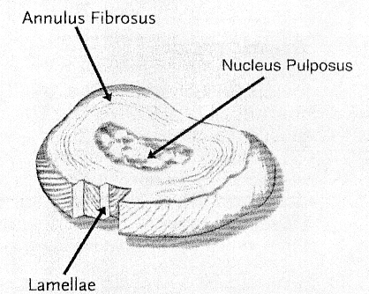
Le disque intervertébral
Un anneau cartilagineux fibreux externe : fibres de collagène organisées en couches concentriques, et orientées de manière alternée pour chaque couche
--> mobilité
Un noyau : substance gélatineuse centrale, contenant 85% d’eau
--> résistance aux pressions axiales
Anneau fibreux
Noyau
Couches externes

Slide 17
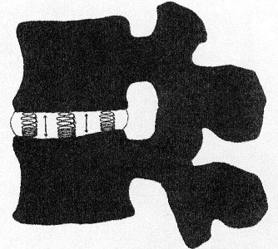
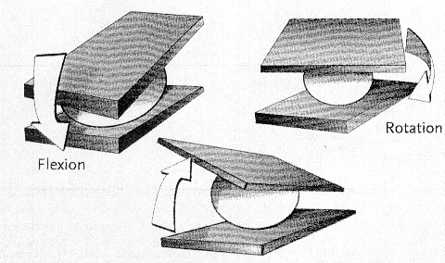
Le disque intervertébral
Un amortisseur
Rotation
Un pivot
Flexion
Extension

Slide 18
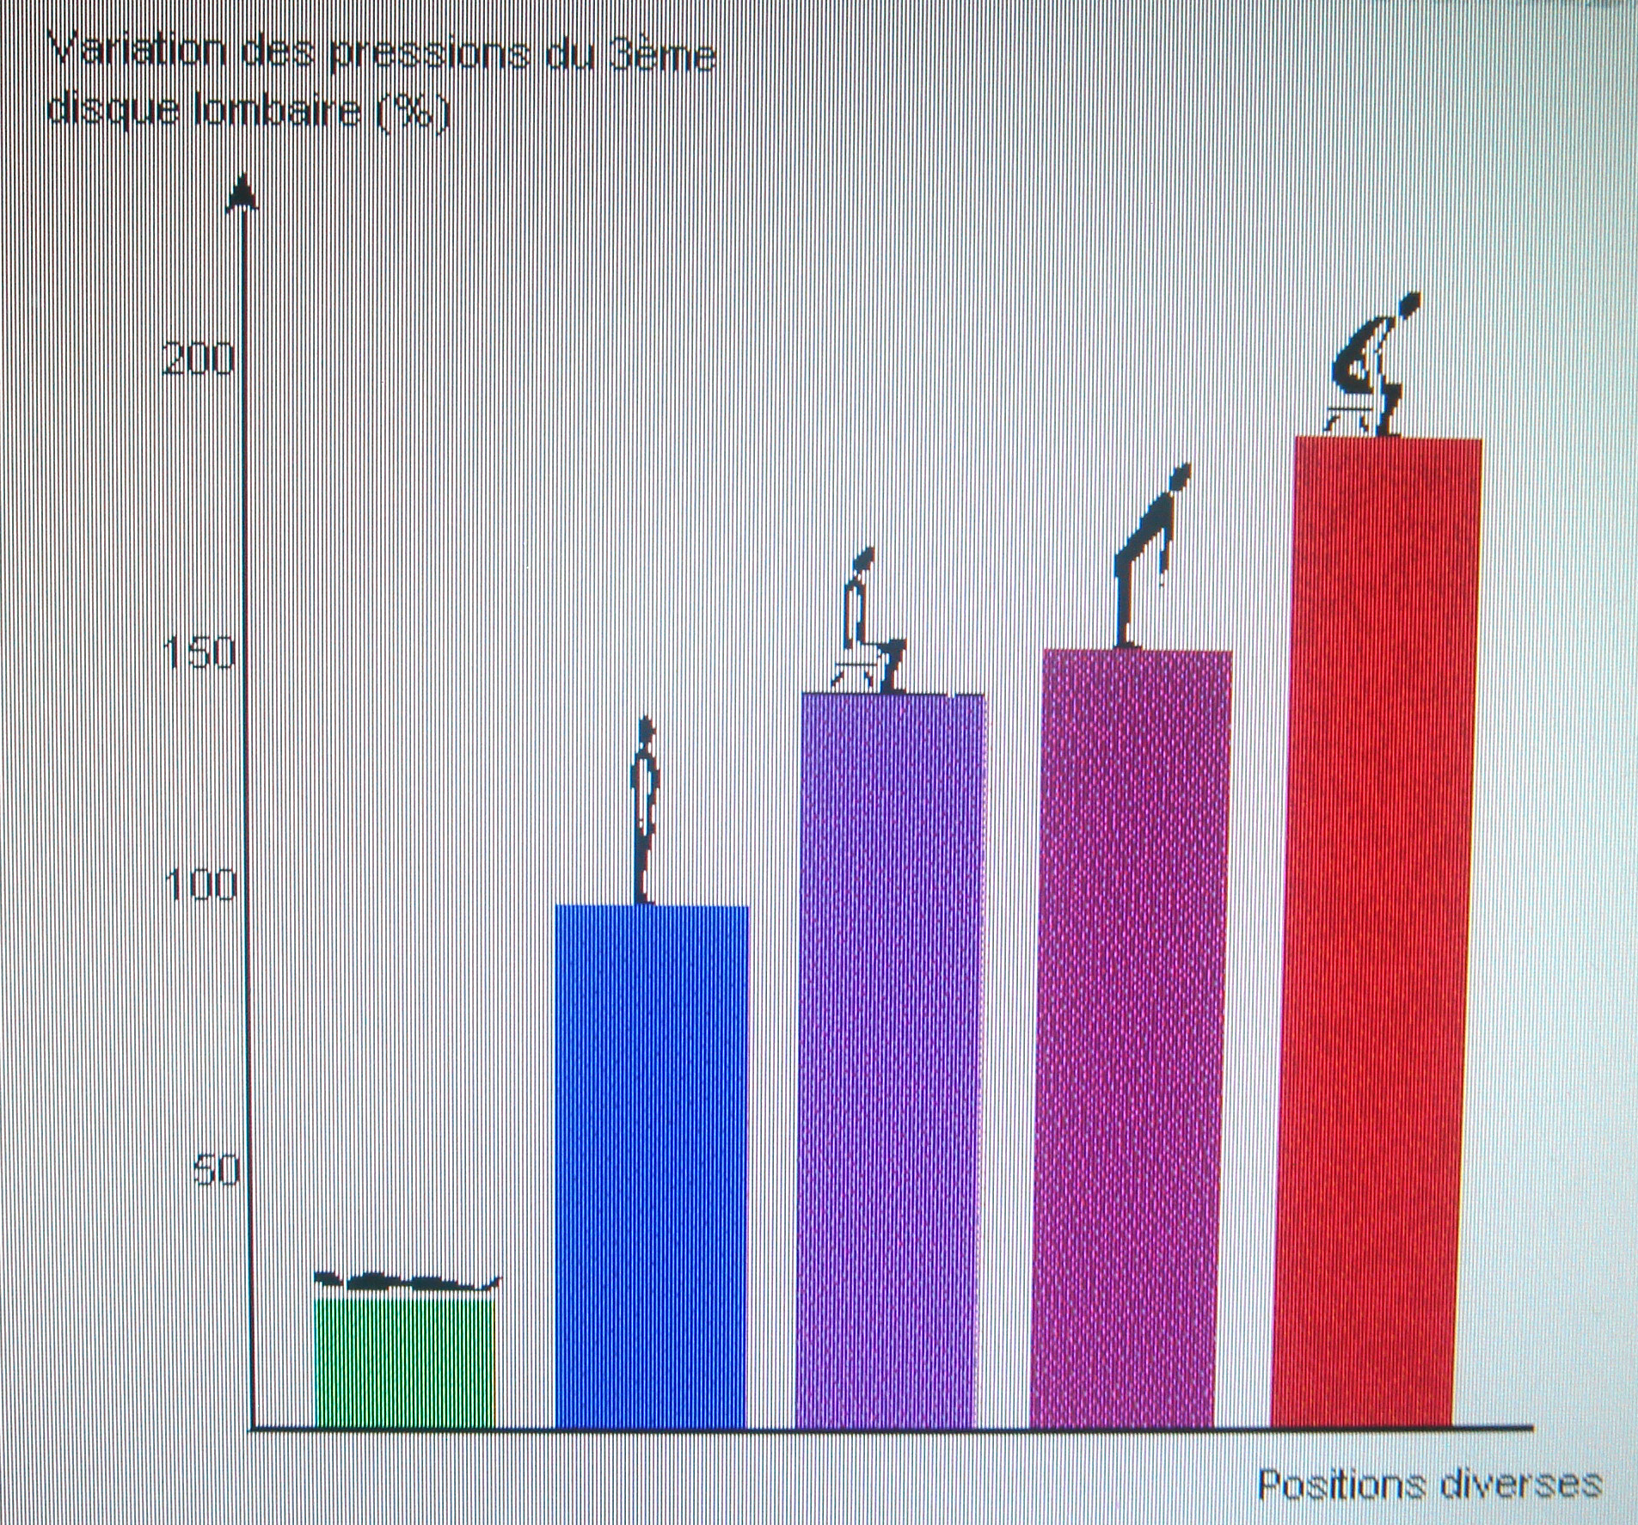

Slide 19
Ligaments intervertébraux
Vue postérieure
Ligament
longitudinal
ventral
Ligament
Longitudinal
dorsal
Ligament
jaune
Ligament
inter-
épineux
Ligaments longitudinaux ventral et dorsal sur les corps vertébraux
Ligament interépineux entre processus épineux
ligament supra épineux au dessus des processus épineux
Ligament jaune entre les lames
supra
épineux
Ligament jaune
AV
AR

Slide 20
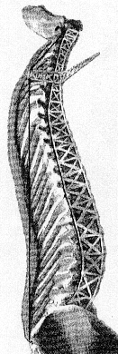
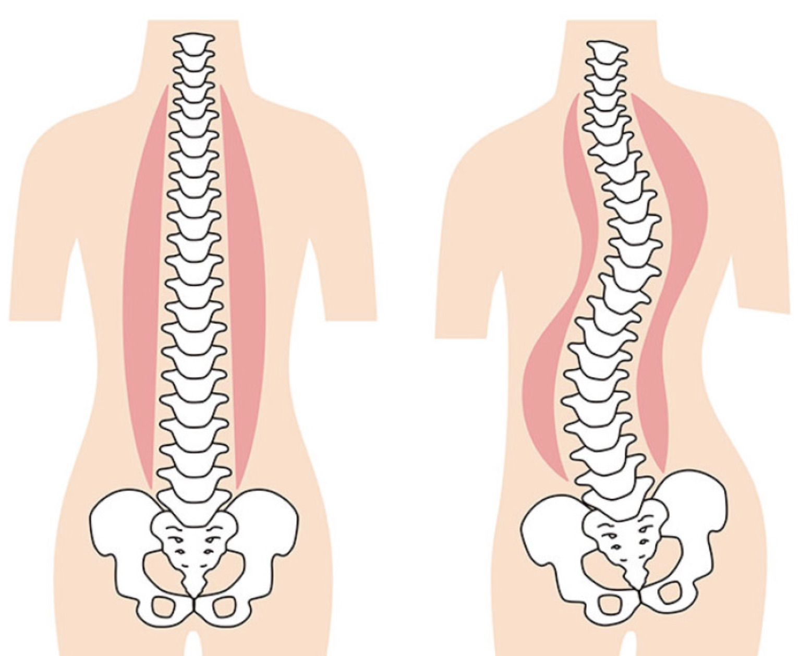
Muscles paravertébraux
Rachis = Mat maintenu par des haubans musculaires
En arrière :
Extenseurs (Érecteurs) du rachis
En avant :
Fléchisseurs du rachis
Rôles :
Tonus de base pour maintenir l’équilibre dans le plan sagittal et frontal
Activation volontaire pour les mouvements de flexion – extension, rotations, inflexions du tronc
Pathologie musculaire = myopathie
➔ Scoliose déformation dans plan frontal

Slide 21
Anatomie de la colonne vertébrale (Rachis)
Plan
Généralités
Constitution d’une vertèbre et des éléments de liaisons
Segment cervical
Segment thoracique
Segment lombaire
Sacrum
Coccyx
Contenu
Anatomie fonctionnelle

Slide 22
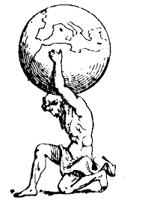
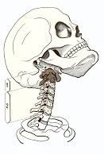
Rachis cervical 7 vertèbres
C1 = Atlas (porte la Tête)
C2 = Axis (axe de rotation cranio-cervical)
C3 à C7
Segment le plus mobile
3 régions cervicales :
Occipital-C1-C2 =Charnière cranio-cervicale
C3 à C6
C7-T1 = Charnière cervico-dorsale

Slide 23
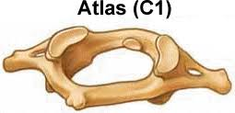
C1 = Atlas
Av
Art vertébrale
Forme en anneau
Seule vertèbre sans véritable
corps (intégré à C2)
plutôt un arc antérieur
Processus articulaires supérieurs = cavités glénoïdes concaves pour condyles occipitaux
Arc postérieur sans processus épineux
Processus transverses courts traversés par un foramen pour l’artère vertébrale

Slide 24
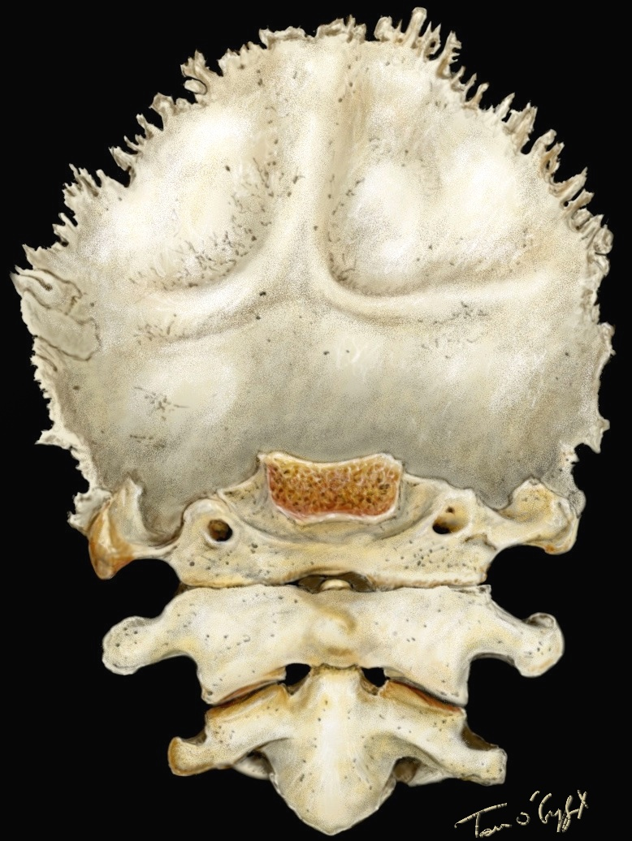
Articulation C1 - occipital
Pour mouvement de flexion-extension et inflexions latérales de la tête sur le cou
Écaille occipitale
Vue antérieure
Os occipital
Articulation os occipital – C1
C1
Articulation C1 – C2
C2

Slide 25
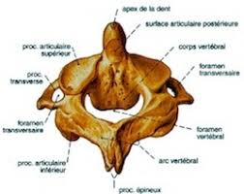
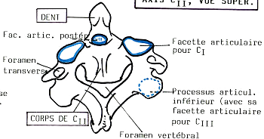
C2 = Axis
Tête
Col
Corps prolongé verticalement par la dent de l’Odontoïde (avec tête et col) qui se place en arrière de l’arc ventral de C1
Processus épineux volumineux (le + vol.) et bifides
Processus transverses traversés par un foramen pour art. vertébrale

Slide 26
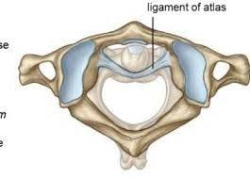
Articulation C1 – C2
- Dent – facette art antérieure avec face post de arc ant de C1
Dent – facette art postérieure avec ligament transverse
de l’atlas (= sangle) porteur d’un cartilage
Pas de disque intervertébral
Vue supérieure
Lieu de la rotation de la tête sur le cou dans l’axe de la dent

Slide 27
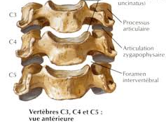
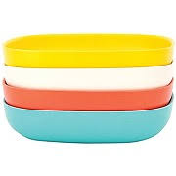
Vertèbres C3 à C7
Art vertébrale
Corps face sup bordée d’un rebord
= Uncus
Empilement des vertèbres comme une pile d’assiettes creuses
Les lames sont minces s’empilant comme des tuiles d’un toit
Processus transverse traversé par foramen transversaire contenant l’artère vertébrale à partir de C6 ( jusqu’en C1)
Processus épineux court et bifide

Slide 28
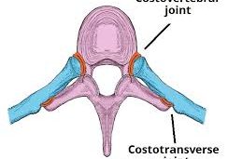
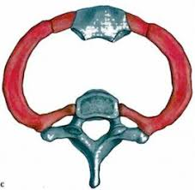
Rachis thoracique
Participe au squelette cage thoracique
Corps cubique avec facettes articulaires costales
Processus transverse vers arrière avec une facette articulaire costale
Processus articulaires intervertébraux avec facettes verticales
Processus épineux long vers bas arrière

Slide 29
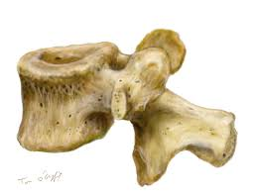
Rachis lombaire
Corps large et massif
Pédicules court et lames larges
Processus transverses longs
Facettes articulaires dans plan sagittal
Processus épineux court horizontal

Slide 30
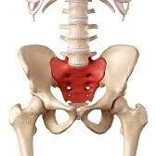
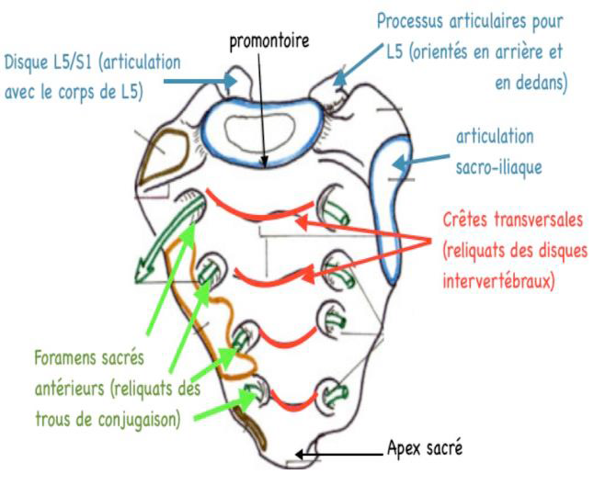
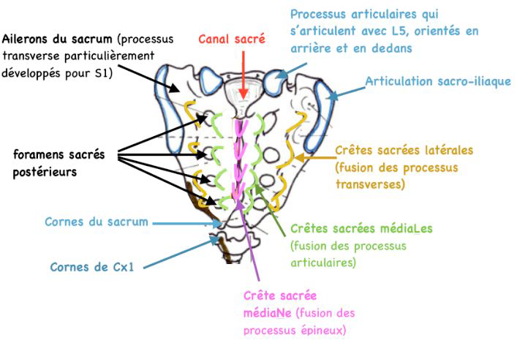
Sacrum
Pièce issue de la fusion de 5 vertèbres sacrées S1 à S5
Forme aplatie triangulaire à sommet inférieur
Concave en avant
Forme la partie postérieure du bassin osseux
S’articule latéralement avec os coxaux par art sacro-iliaque
Traversé verticalement par canal sacré prolongeant le canal vertébral
Traversé horizontalement par 4 paires de trous sacrés (foramens antérieurs et postérieurs) communiquant avec le canal sacré

Slide 31
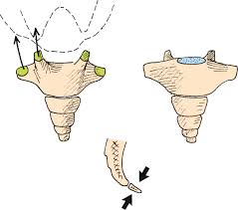
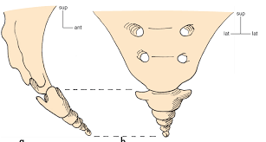
Coccyx
Surf. Art.
Reliquat de l’appendice caudal chez l’homme
Pièces issues de la fusion de 3 à 6 vertèbres
Triangulaire à sommet inférieur
Base supérieure avec 2 cornes
Concave en avant
Articulation cartilagineuse (fibrocartilage) avec sacrum à faible mobilité

Slide 32
Anatomie de la colonne vertébrale (Rachis)
Plan
Généralités
Constitution d’une vertèbre et des éléments de liaisons
Segment cervical
Segment thoracique
Segment lombaire
Sacrum
Coccyx
Contenu
Anatomie fonctionnelle

Slide 33
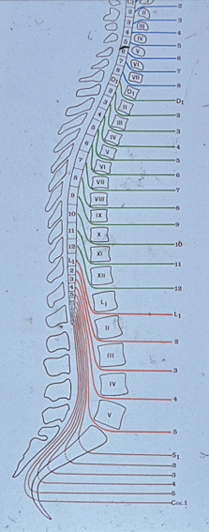
PL
8. Contenu
Croissance différée de la moelle/rachis
Différence de croissance en longueur
de la moelle spinale << colonne vertébrale
Extrémité inférieure de la moelle au niveau vertébral L1-L2
En dessous : Queue de cheval = nerfs spinaux (L2 à Co)+ Filum attachant moelle au sacrum
Ponction lombaire pour prélever du Liquide cérébro-spinal (LCS) sous le niveau L1-L2 pour éviter une lésion médullaire

Slide 34
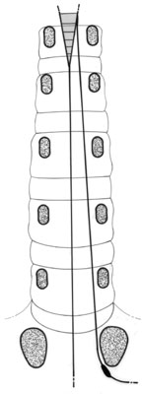
Segments médullaires (métamères)
C6
Les nerfs spinaux sortent du canal vertébral au–dessus de leur vertèbre correspondante jusqu’en C7, puis en-dessous de leur vertèbre correspondante à partir de T1.
Le nerf C8 sort entre C7 et T1.
Autant de segments médullaires que de vertèbres, sauf au niveau cervival :
8 métamères – 7 vertèbres
(la 1ervertèbre a fusionné avec l’os occipital)
Nerfs spinaux se dirigent vers leurs vertèbres correspondantes et donc situées plus basses que leurs segments médullaires
L2
Trajet d’un nerf spinal vers son foramen

Slide 35
Moelle spinale et nerfs spinaux
Renflement
cervical
31 niveaux fonctionnels spinaux = 31 metameres
31 paires de nerfs spinaux
émergeant de chaque métamère
8 cervicaux
12 thoraciques
5 lombaires
5 sacrés
1 coccygien
Renflement
lombaire
Cône terminal
Queue de
cheval

Slide 36
Contenant rachidien
Moelle spinale
Canal vertébral formé par empilement des foramens vertébraux.
Contenu :
- moelle spinale jusqu’au niveau L1-L2 (Décalage dû à la croissance osseuse sup à la croissance moelle spinale)
- Puis, sous L1 contient la queue de cheval jusqu’en S3
Foramen intervertébral.
Contenu :
- Nerf spinal et artères et veines radiculo-médullaires
Cône terminal
L1
L2
Queue de
cheval

Slide 37
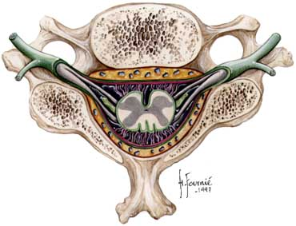
Canal vertébral (rachidien) au dessus de L1
AV
Foramen intervertébral
contenant le nerf spinal
Moelle spinale
entourée de méninges
(dure-mère = méninge ext.)
Espace extra dural (péridural)
contenant du tissus graisseux et des veines

Slide 38
Foramen inter-vertébral Limites
Bord inférieur du pédicule de la vertèbre supérieure
Processus articulaire inférieur de la vertèbre supérieure
Corps vertébral de la vertèbre sup
Disque intervertébral
Corps vertébral de la vertèbre inf
Processus articulaire
supérieur de la vertèbre
inférieure
Bord supérieur du
pédicule de la vertèbre inférieure
Émergence du Nerf spinal du canal vertébral par le foramen
Lieu de compression potentiel pour le nerf+++

Slide 39
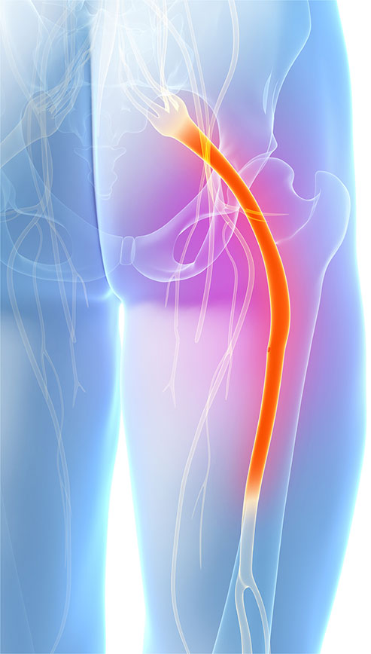
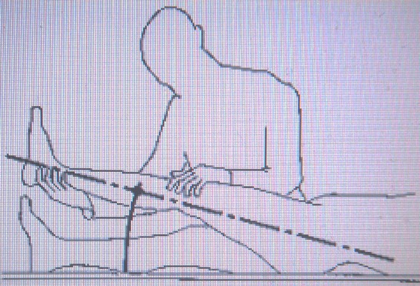
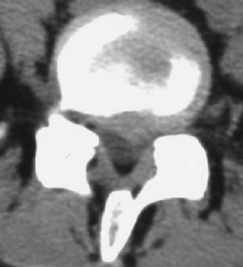
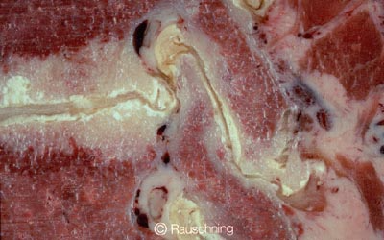
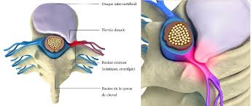
Compression radiculaire dans le foramen intervertébral
➔douleur « sciatique »
Trajet douleur sciatique
Signe de Lasègue
Coupe axiale scanner
Nerf spinal
arthrose
Hernie discale latérale
Disque
Articulation postérieure
Coupe anatomique parasagitalle

Slide 40
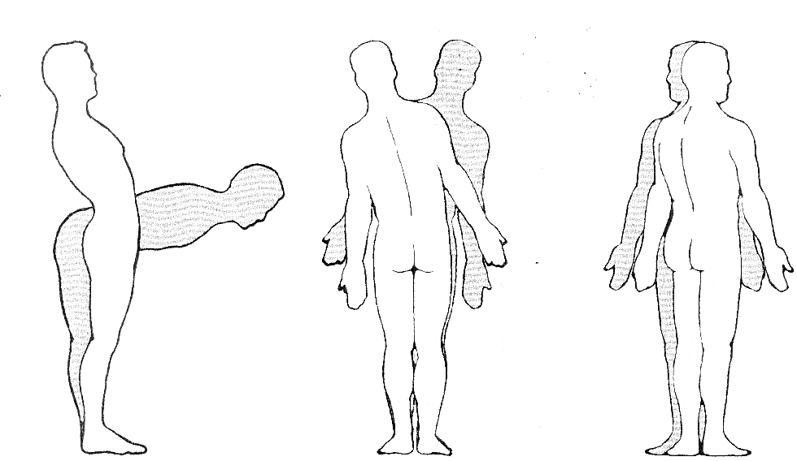
9. Rachis - Anatomie fonctionnelle 6 degrés de mobilité
(+ flexion
de hanche)
Flexion (avant)
Extension (arrière)
Inflexion
gauche / droite
Rotation
gauche / droite

Slide 41
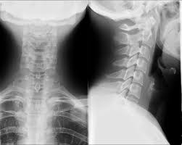
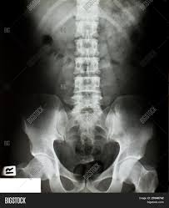
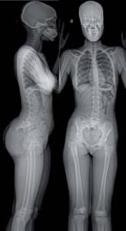
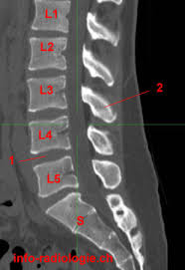
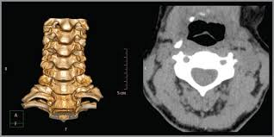
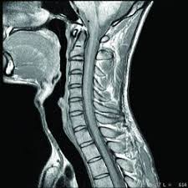
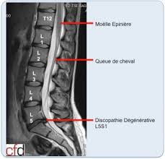
Rachis – Moyens d’exploration
Examen clinique : interrogatoire, vision, palpation
Radiologie simple (Rx, EOS)
Tomodensitométrie (scanner) pour os
Imagerie par Résonance Magnétique (IRM) pour disques, ligaments, articulations os spongieux et le contenu

Slide 42
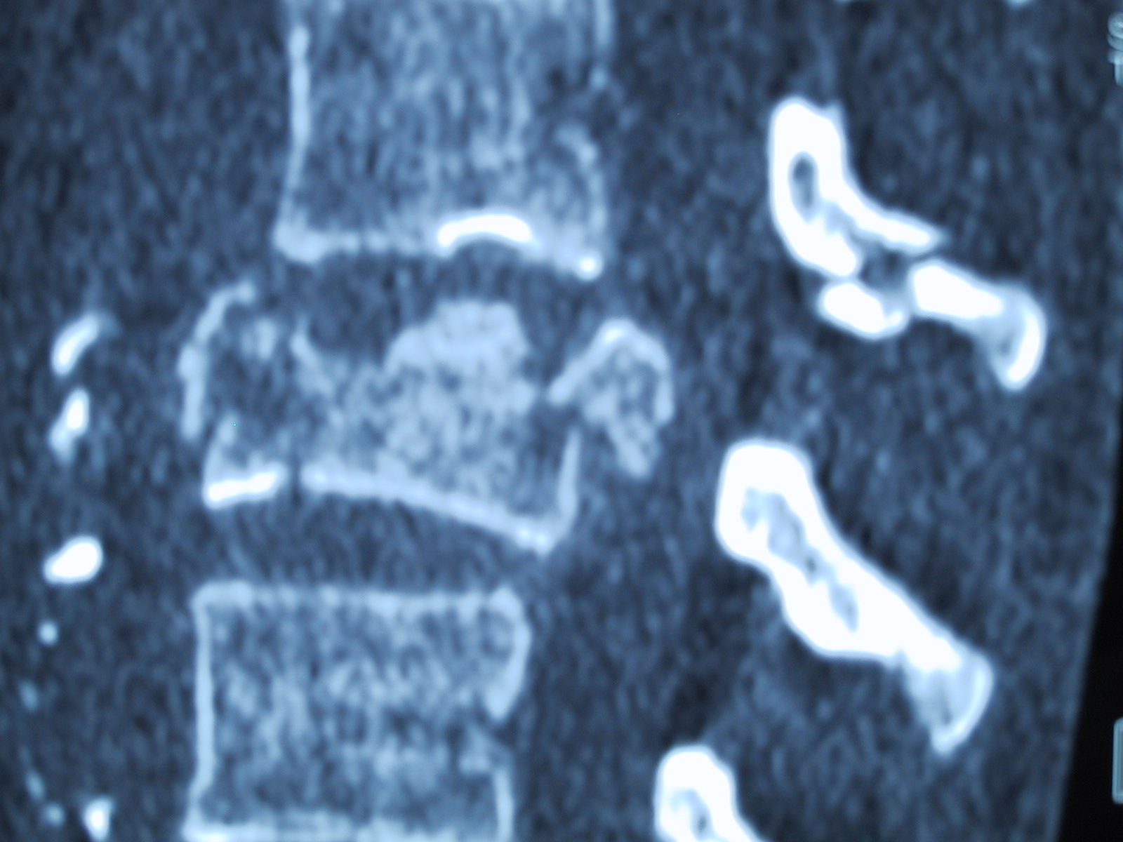
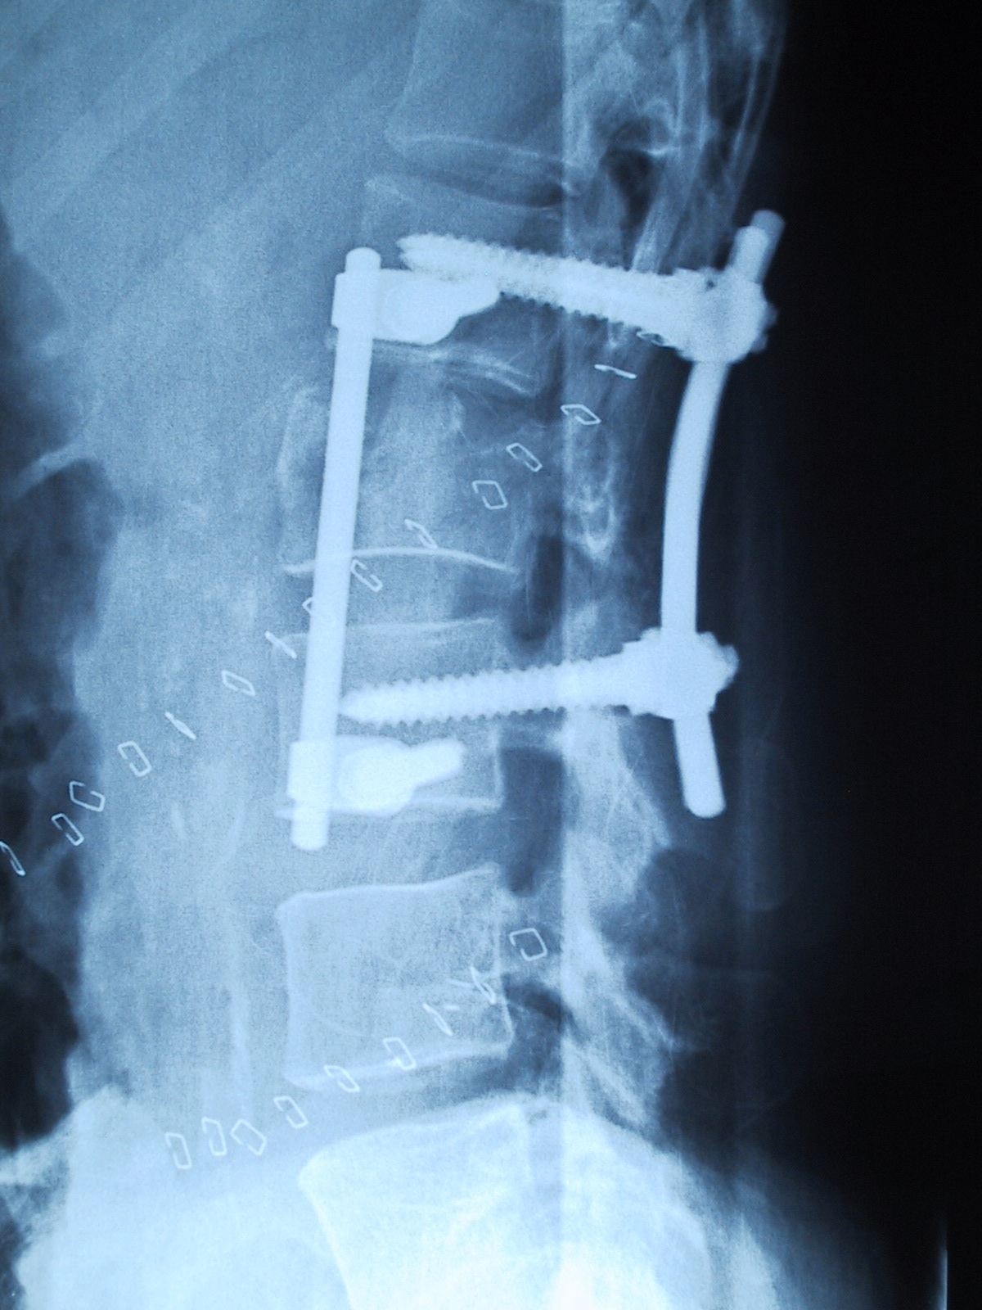
Pathologies rachidiennes Menacent les éléments nerveux du contenu
TDM
RX
TDM
Fracture corps vertébral
Ostéosynthèse
TDM
Hernie discale (HD)
comprimant un nerf spinal dans le foramen intervertébral
Discarthrose
des art. post.
IRM
TDM
Infection
Spondylo-discite
Tumeur
L5-S1
IRM

Slide 43
FIN Colonne vertébrale

